Slide 1



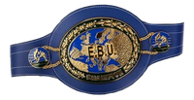
Dott. Luca Pacciolla
Medico (Dietetica e Nutrizione Clinica/Sportiva)
Scienze Motorie (Spec. in educazione motoria prev. ed adattata)
Medico FMSI (Federazione Medico Sportiva Italiana)
Medico FPI (Federazione Pugilistica Italiana)
Nutrizione e supplementazione nel pugilato:
Spunti clinici ed applicazione pratica

Slide 2
"Chiunque sia stato il padre di una malattia, una alimentazione non corretta ne è stata la madre."
(George Herbert)

Slide 3
Le esigenze alimentari dello sportivo riguardano:
allenamento
gara
off season

Slide 4
La formulazione di un protocollo dietetico deve considerare:
1) gusti, tradizioni, reperibilità
2) aspetto quantitativo
3) aspetto qualitativo
4) timing dei nutrienti
5) esigenze di idratazione ed integrazione

Slide 5
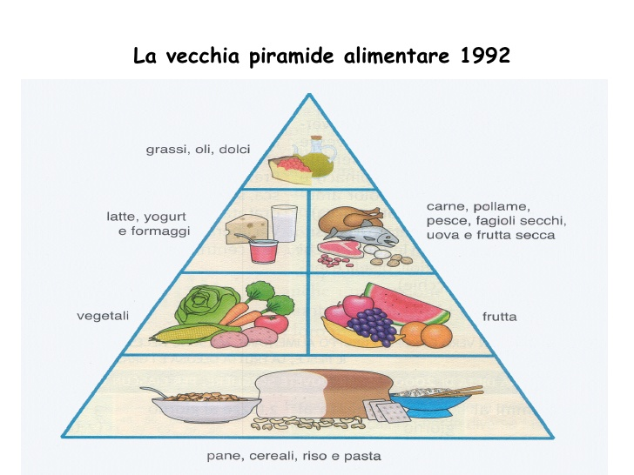

Slide 6
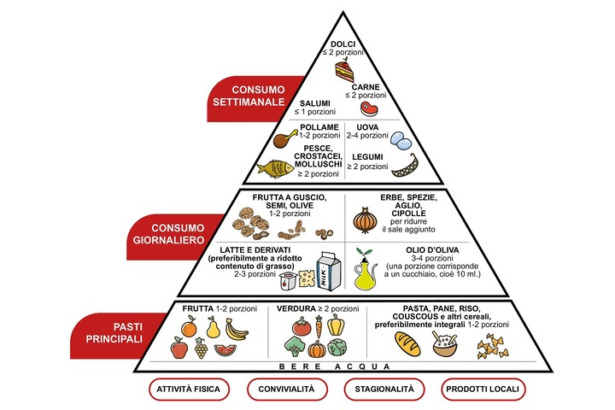

Slide 7
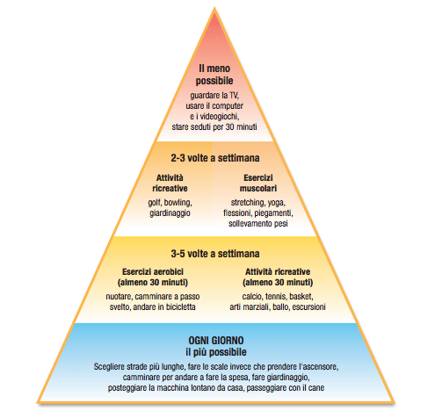

Slide 8
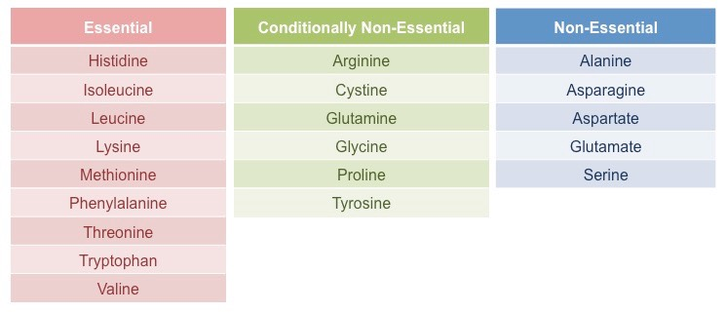

Slide 9
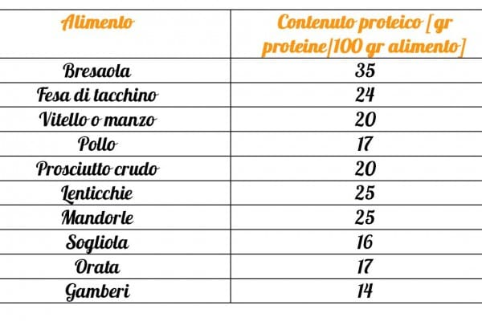

Slide 10
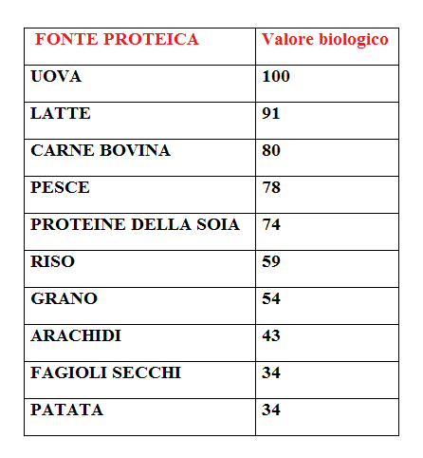

Slide 11
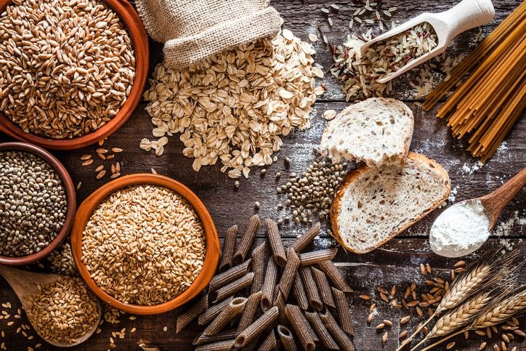

Slide 12
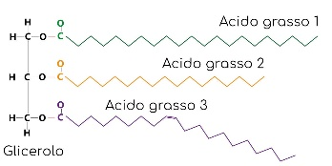

Slide 13
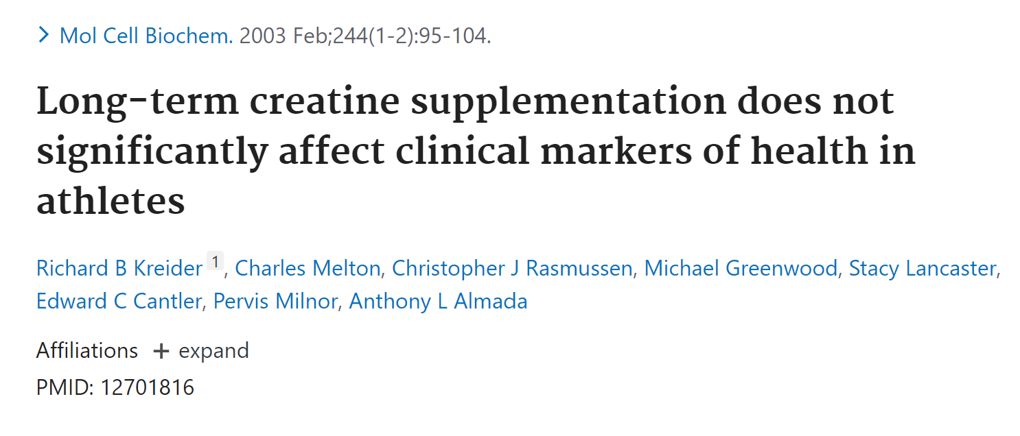
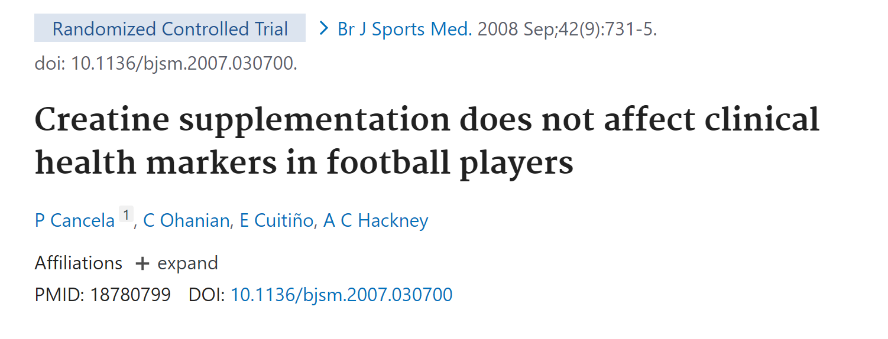
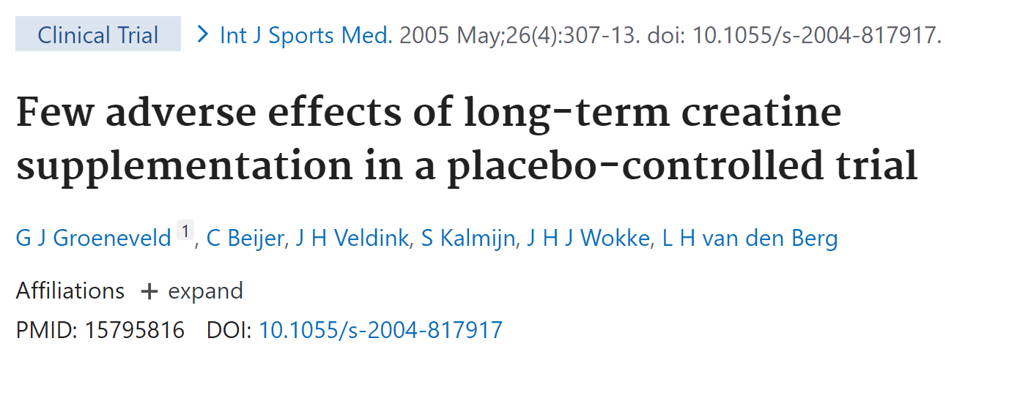

Slide 14
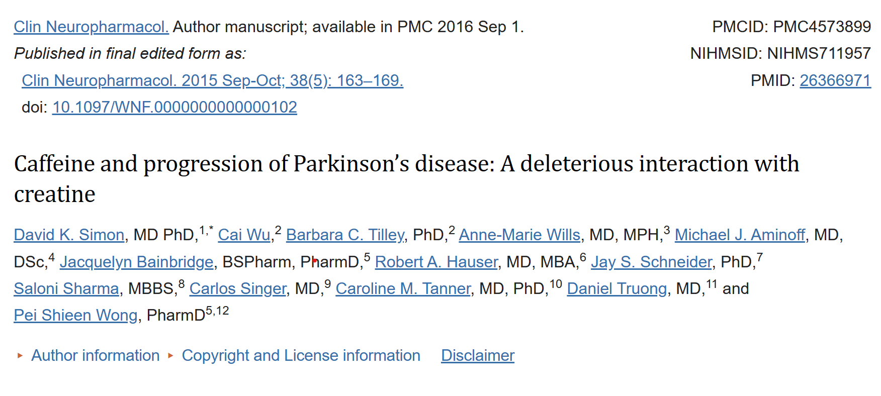
Controindicazioni:

Slide 15
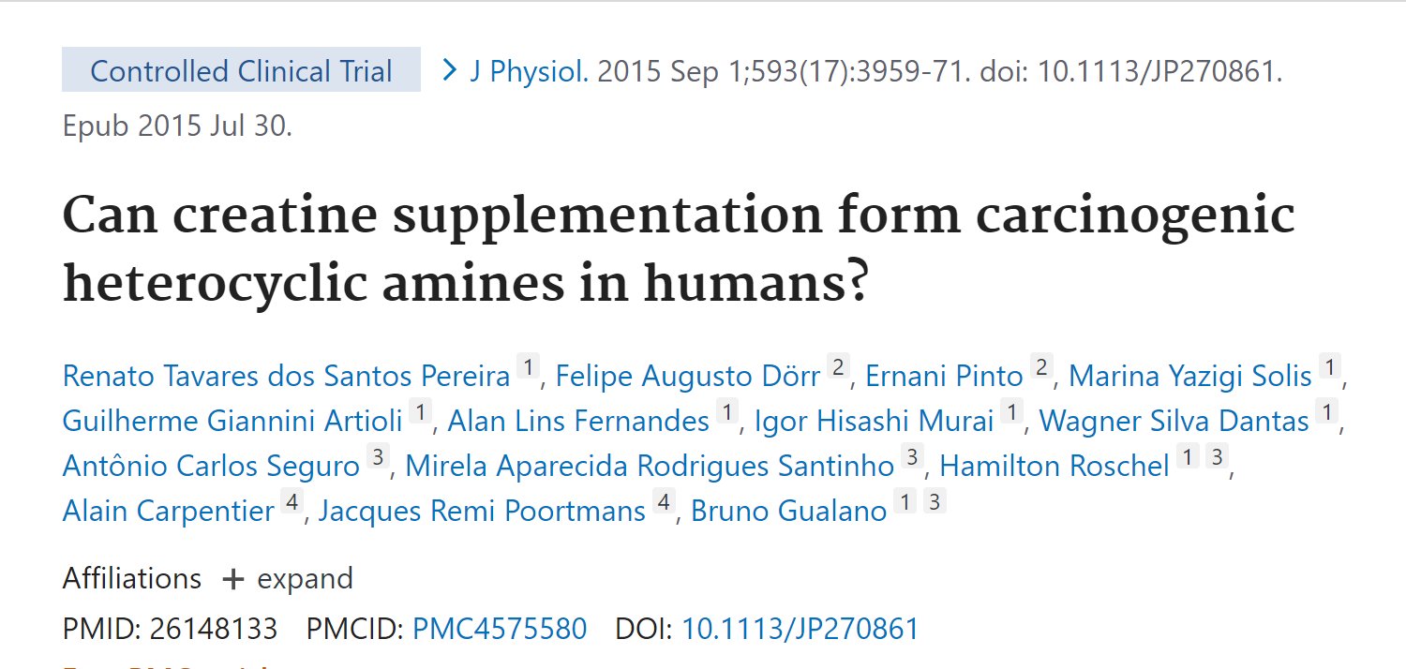
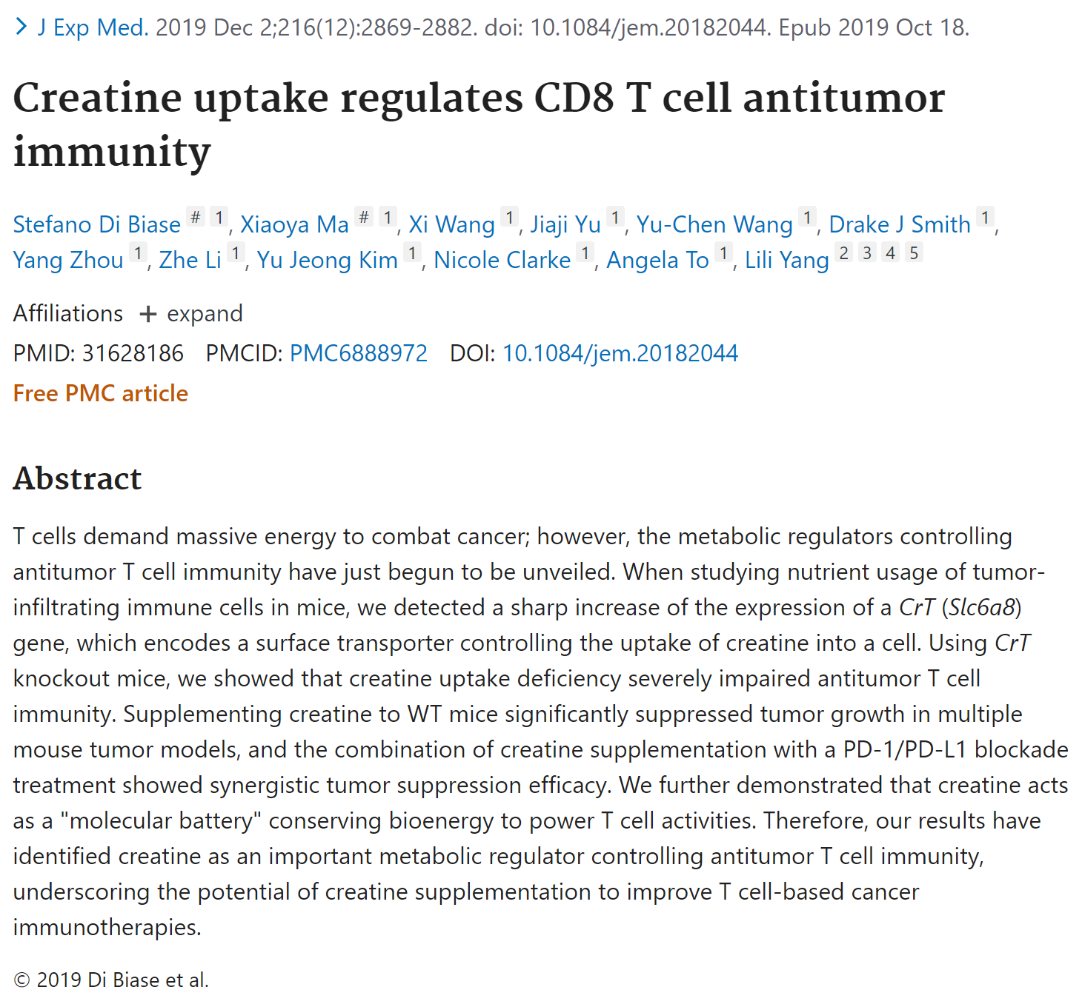
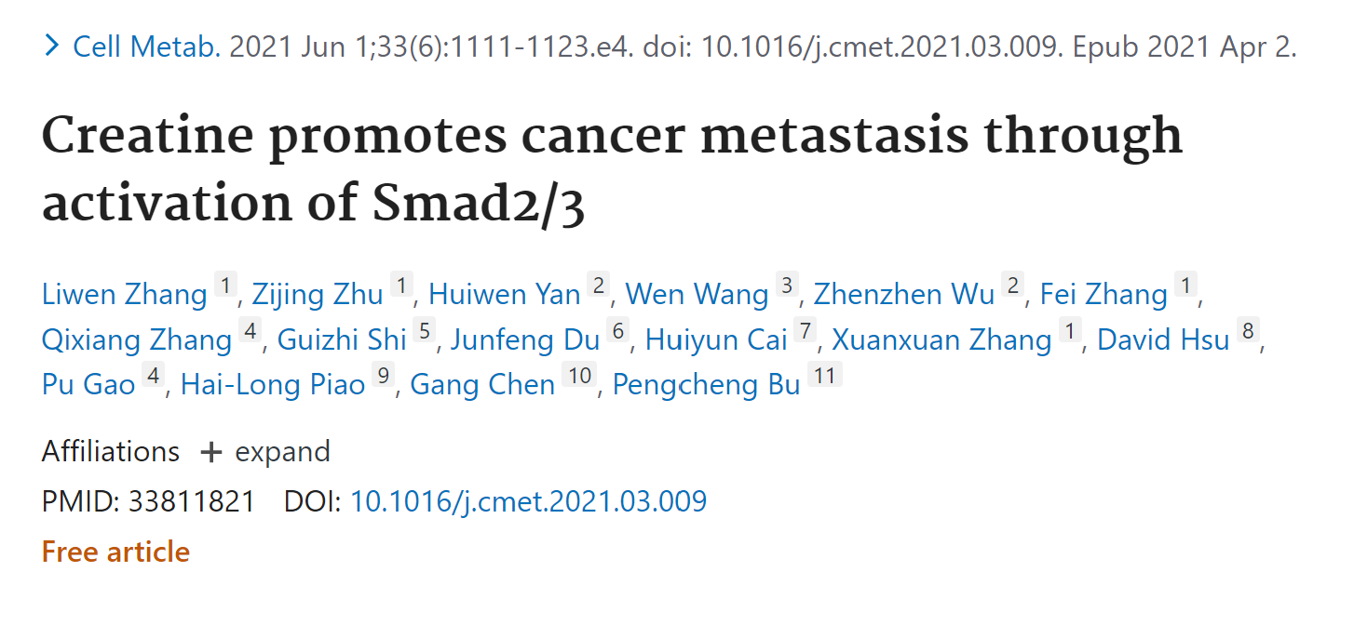
Cancerogenicità ?

Slide 16
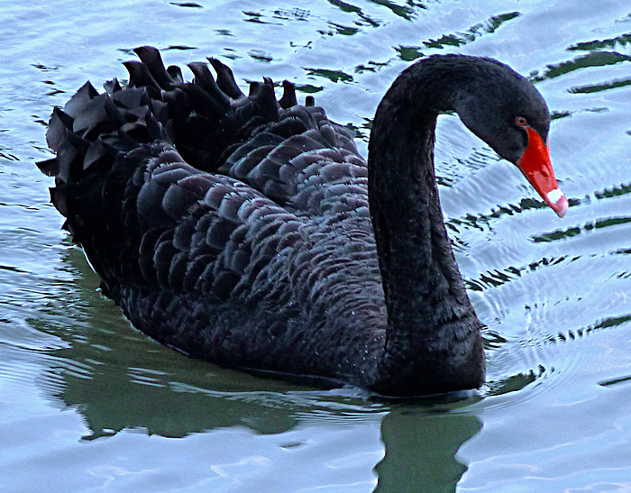
The Black Swan
Nassim Nicholas Taleb

Slide 17
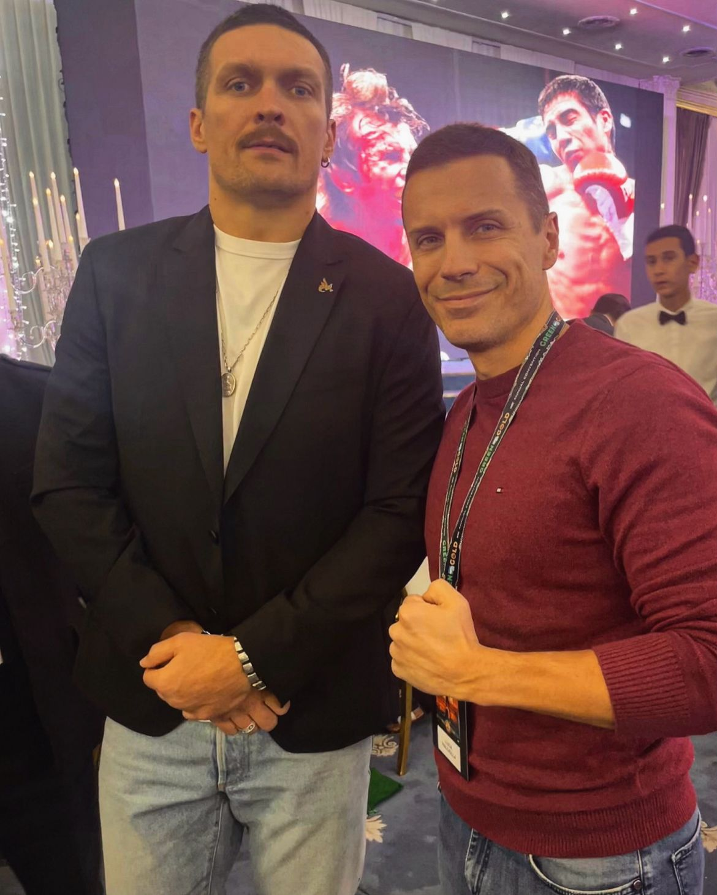
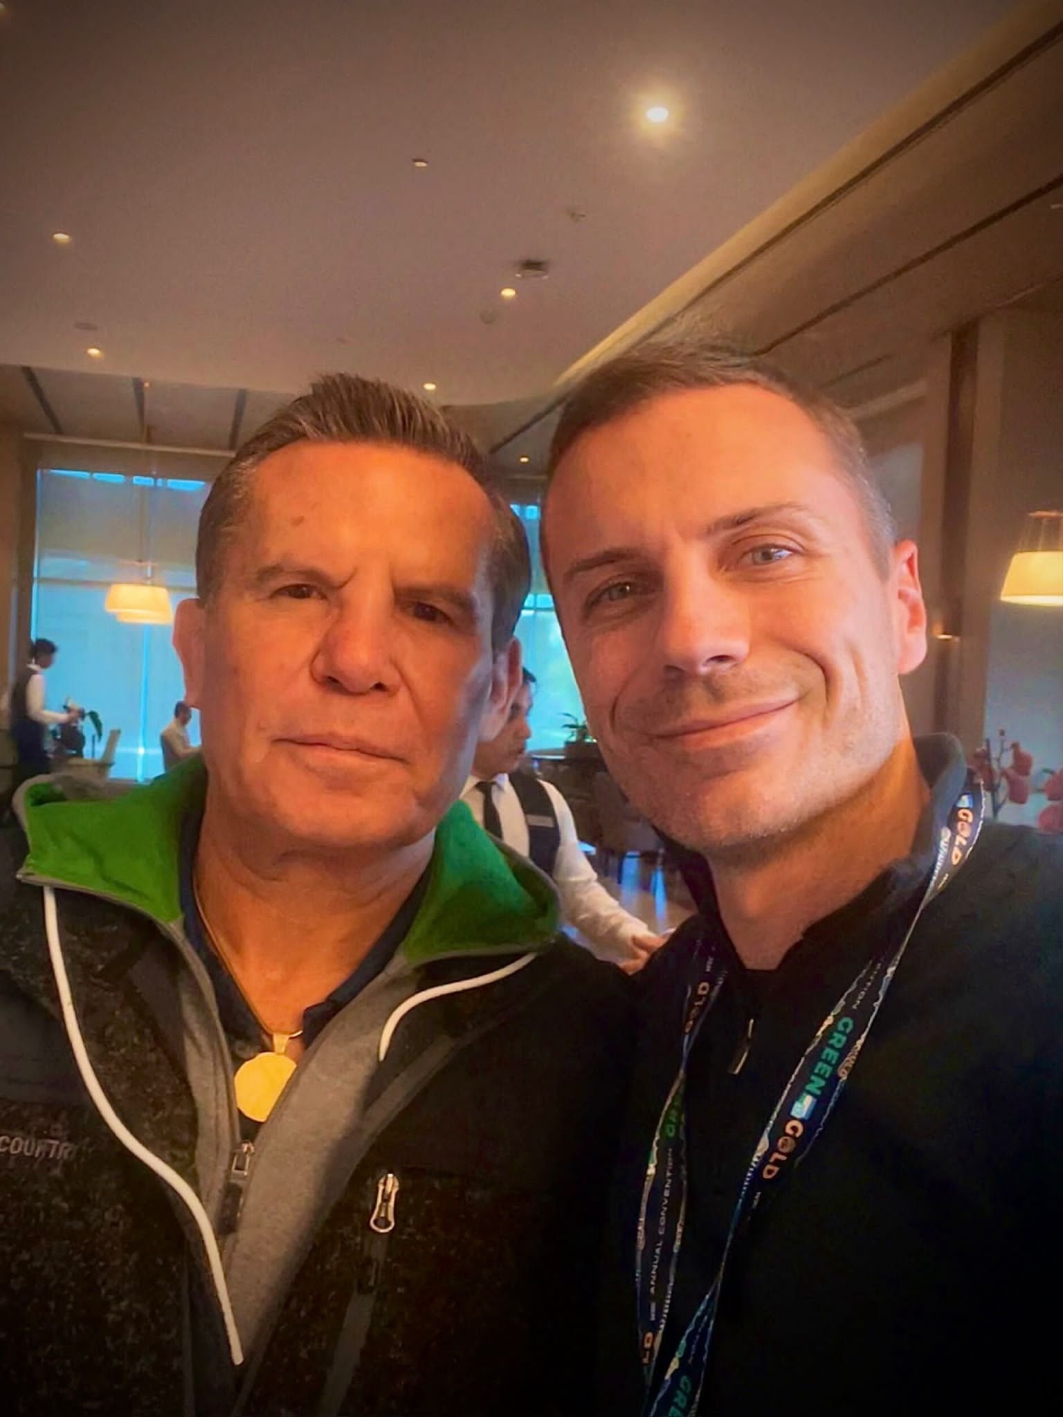

Slide 18
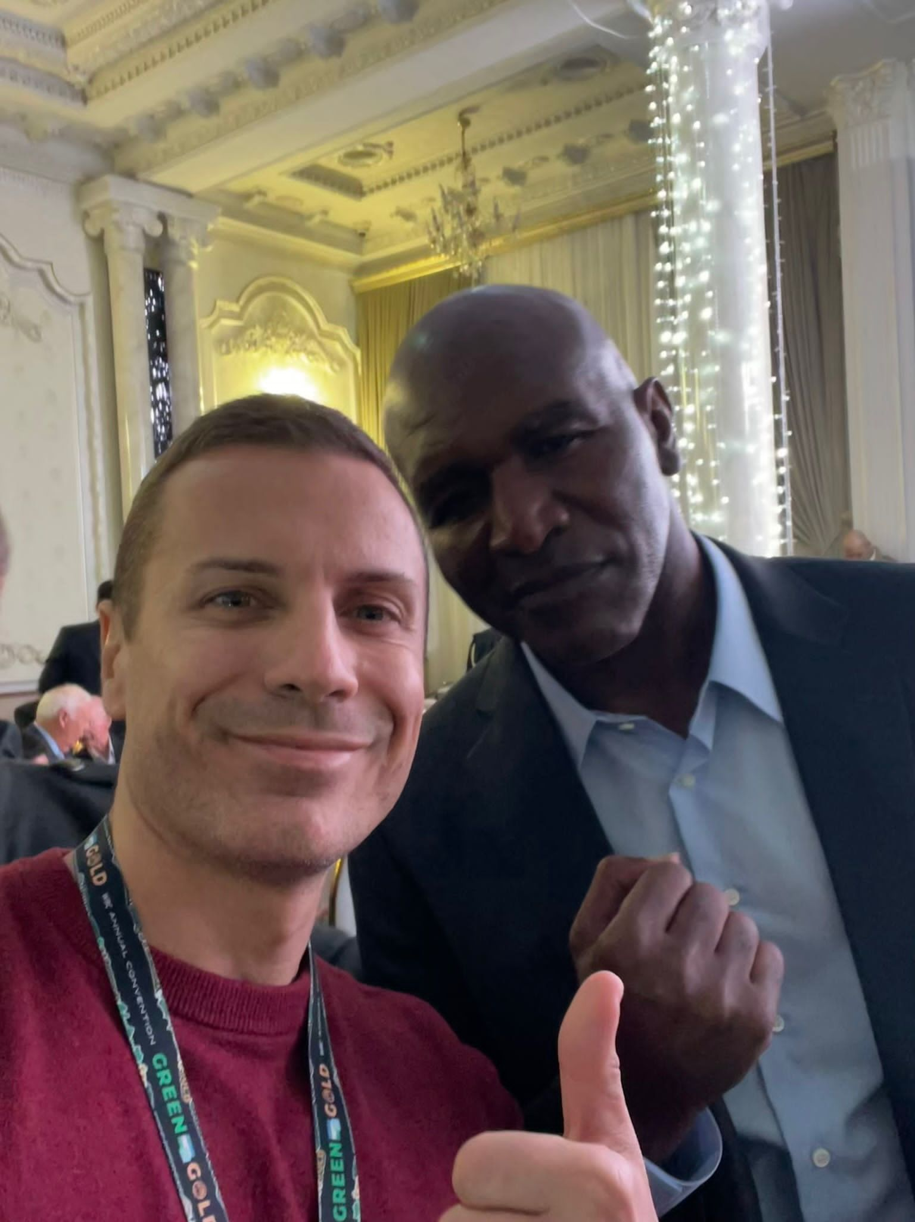
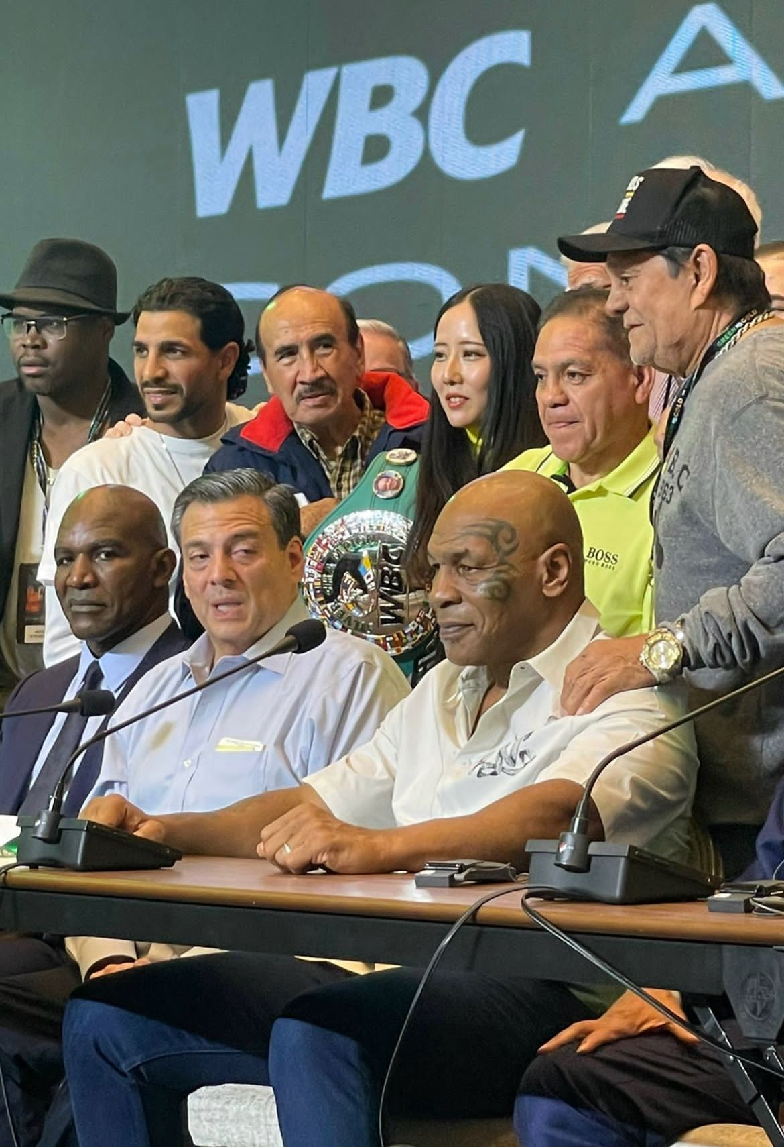

Slide 19
Dott. Luca Pacciolla
Medico (Dietetica e Nutrizione Clinica/Sportiva)
Scienze Motorie (Spec. in educazione motoria prev. ed adattata)
Medico FMSI (Federazione Medico Sportiva Italiana)
Medico FPI (Federazione Pugilistica Italiana)
IDRATAZIONE DEL PUGILE:
FULCRO METABOLICO DELLA PREPARAZIONE ATLETICA E SPADA DI DAMOCLE NEL TAGLIO DEL PESO

Slide 20
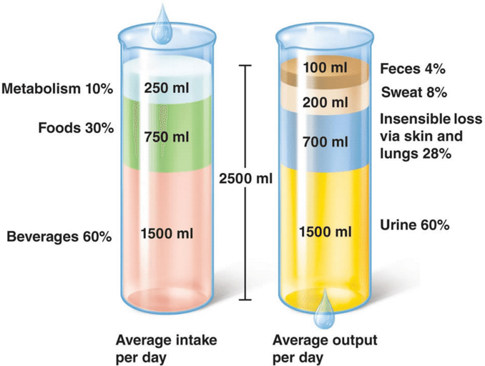

Slide 21
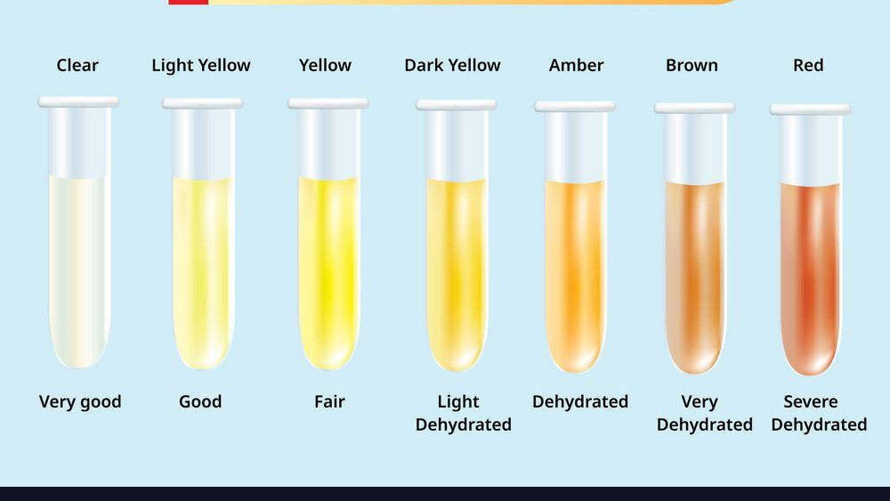

Slide 22
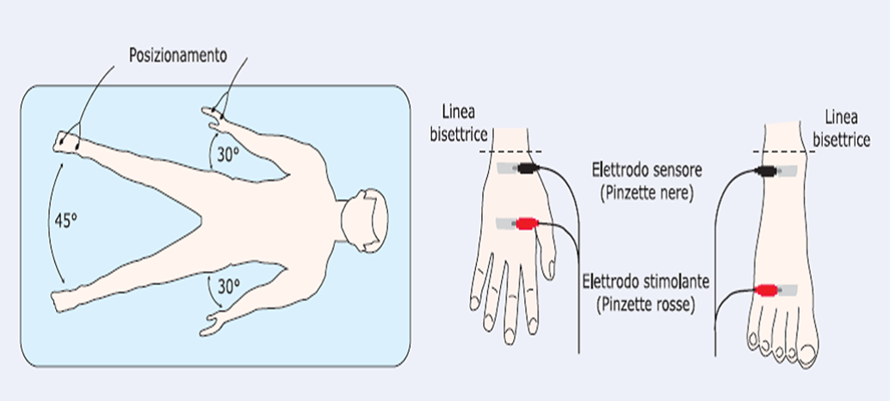

Slide 23
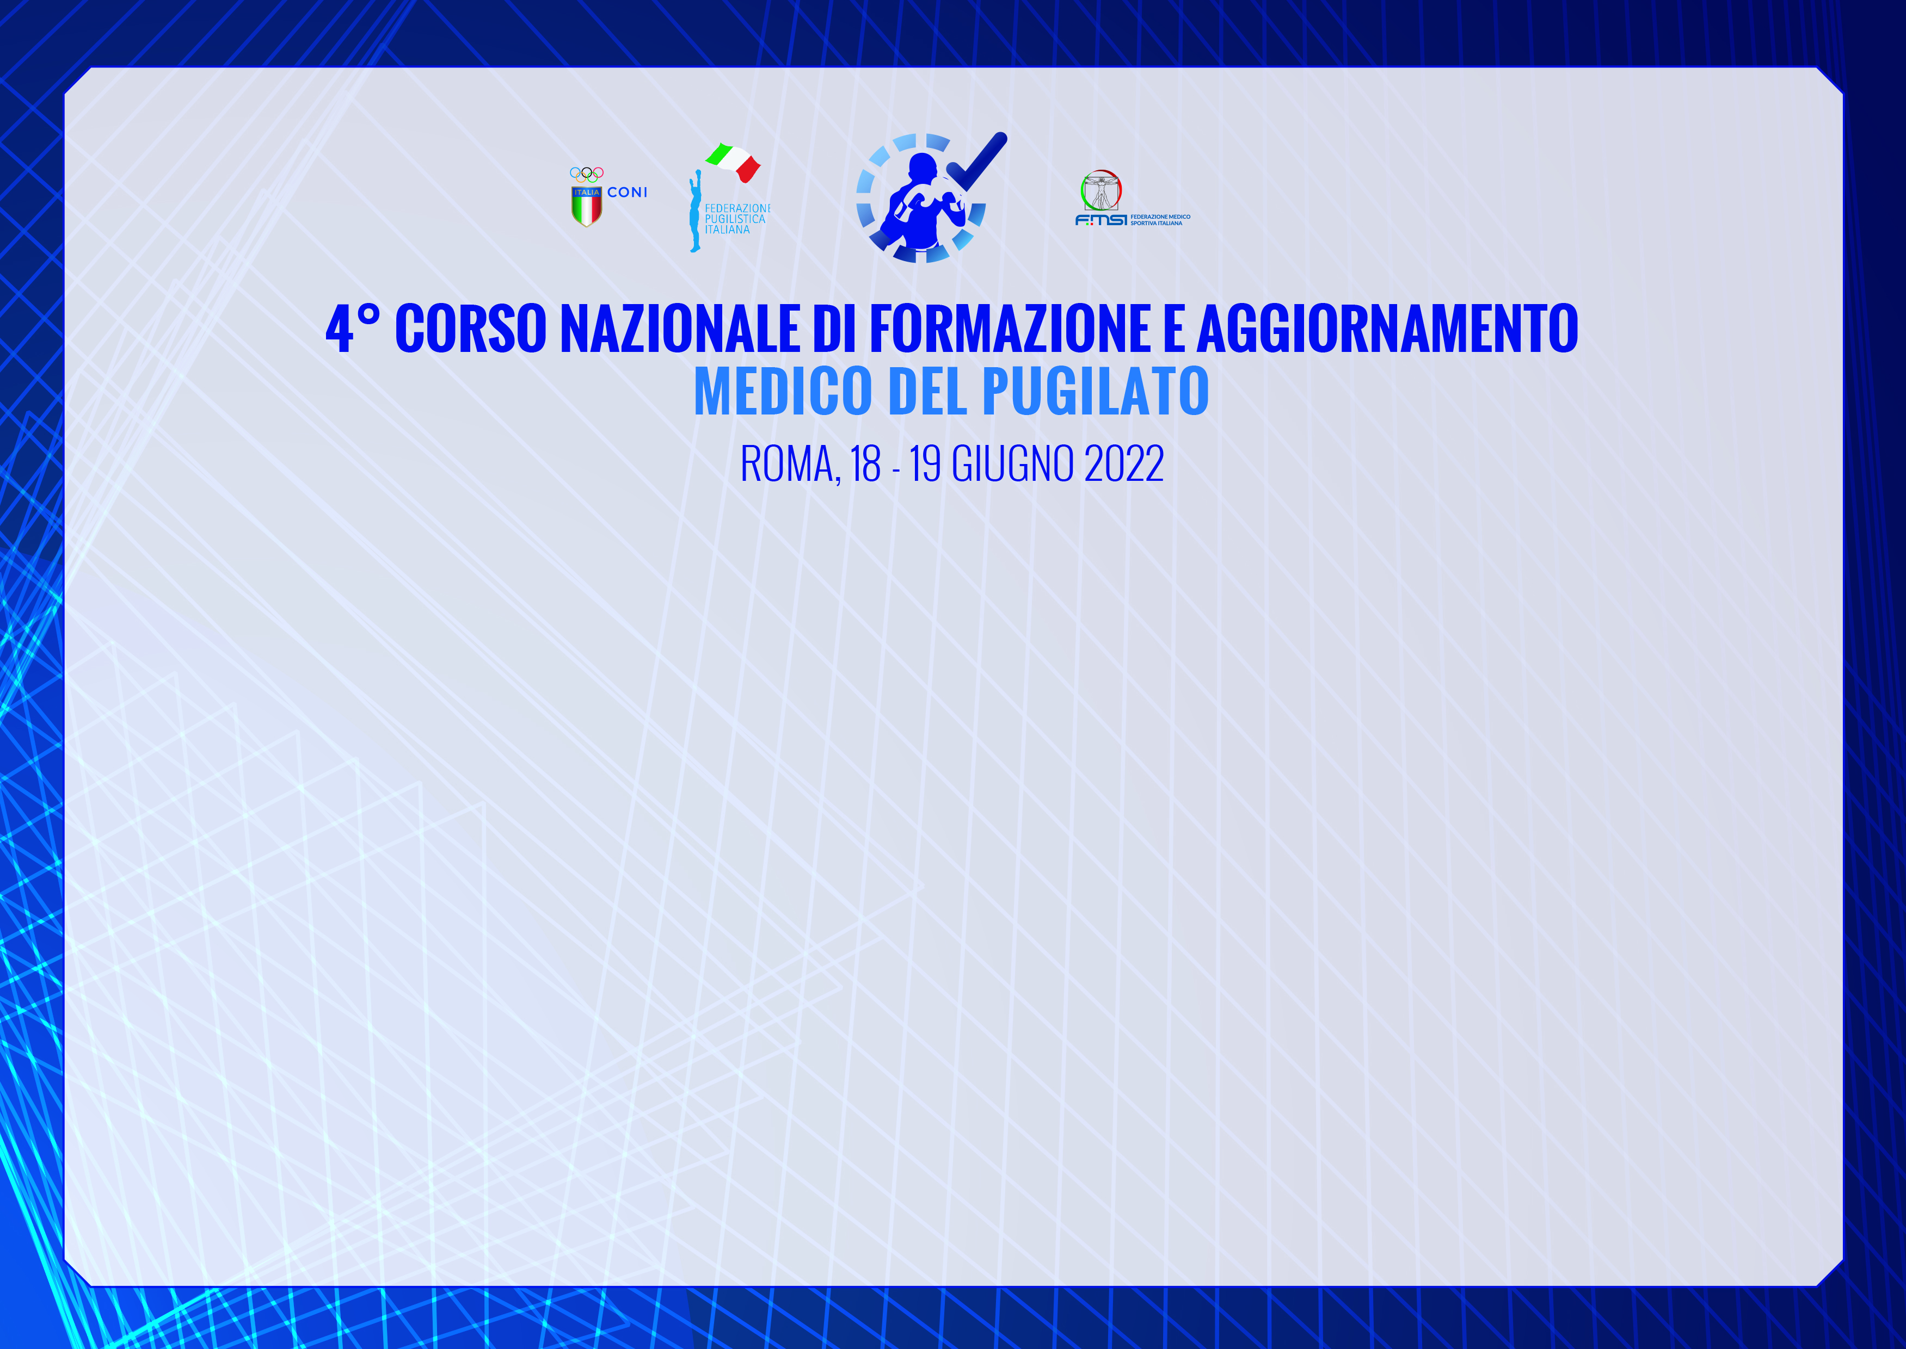
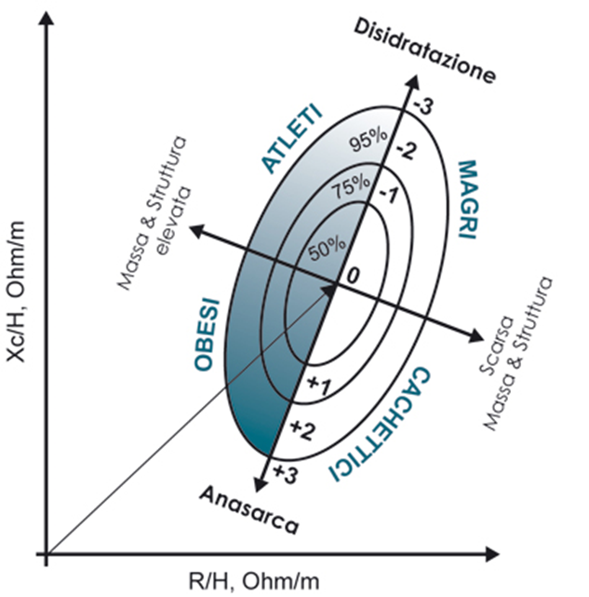

Slide 24
Perdita di liquidi del 2% rispetto a BM ( 1,5 l in atleta di 75 Kg)
=
RIDUZIONE DELLA CAPACITA’ LAVORATIVA DEL 20%)

Slide 25
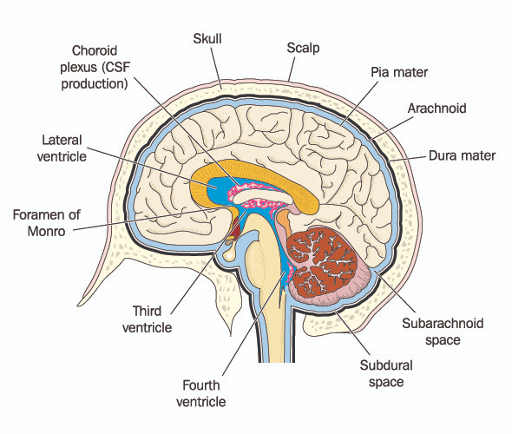

Slide 26
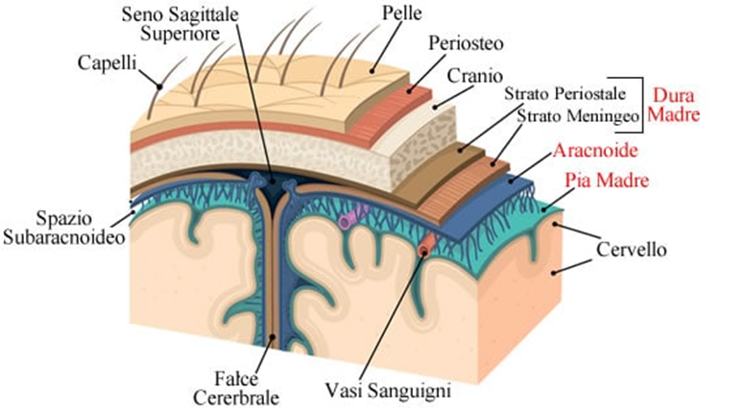

Slide 27
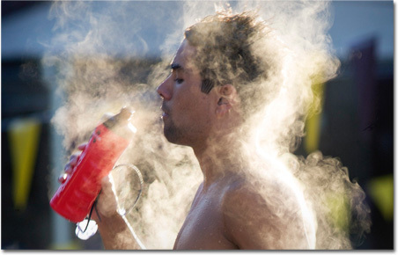

Slide 28
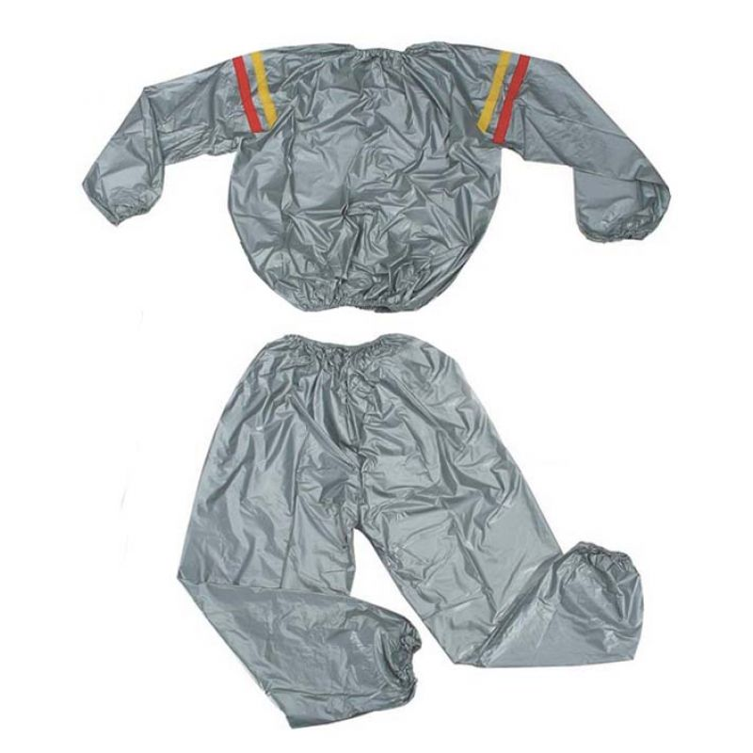

Slide 29
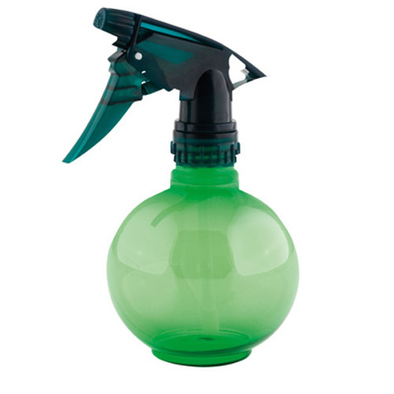

Slide 30
Qualora il quadro clinico suggerisca diagnosi di “colpo di calore” il personale medico/paramedico dovrà:
- apporre borsa del ghiaccio a livello occipitale e trasportare l’atleta in ambiente fresco
- svestirlo di ogni indumento, ventilare la cute ed effettuare spugnature fredde
- massaggiare le estremità del corpo

Slide 31
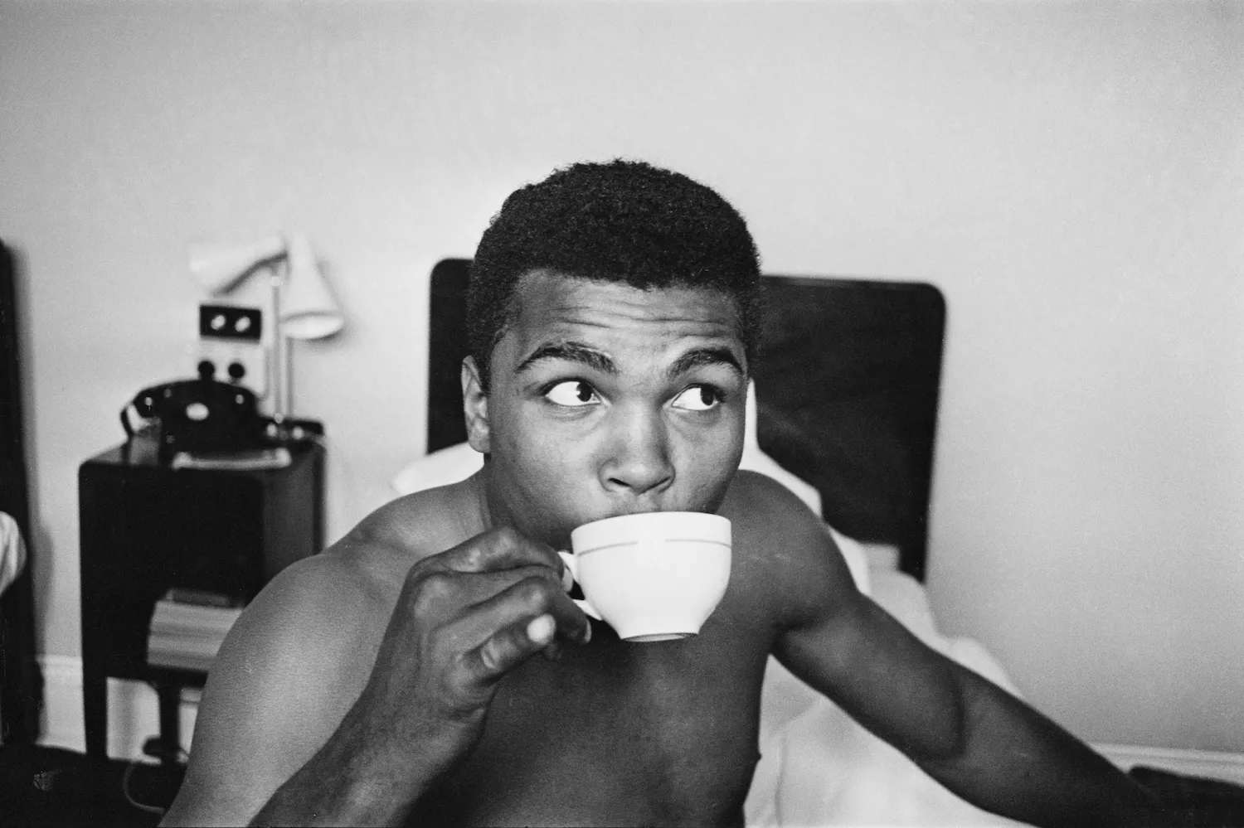

Slide 32
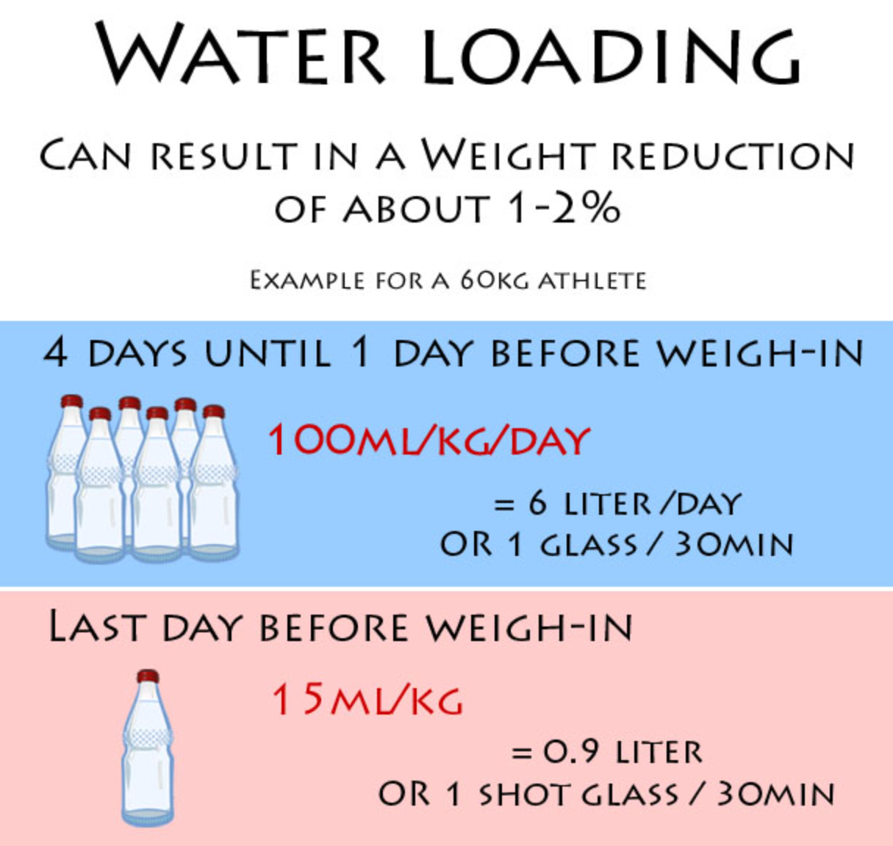

Slide 33
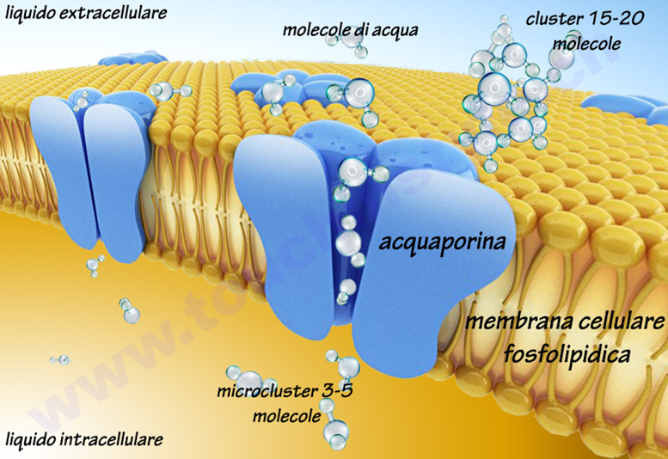

Slide 34
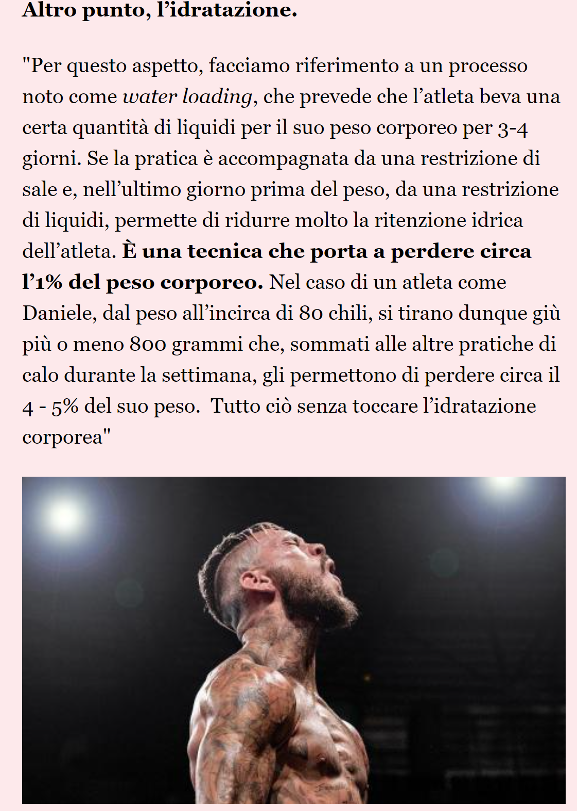

Slide 35
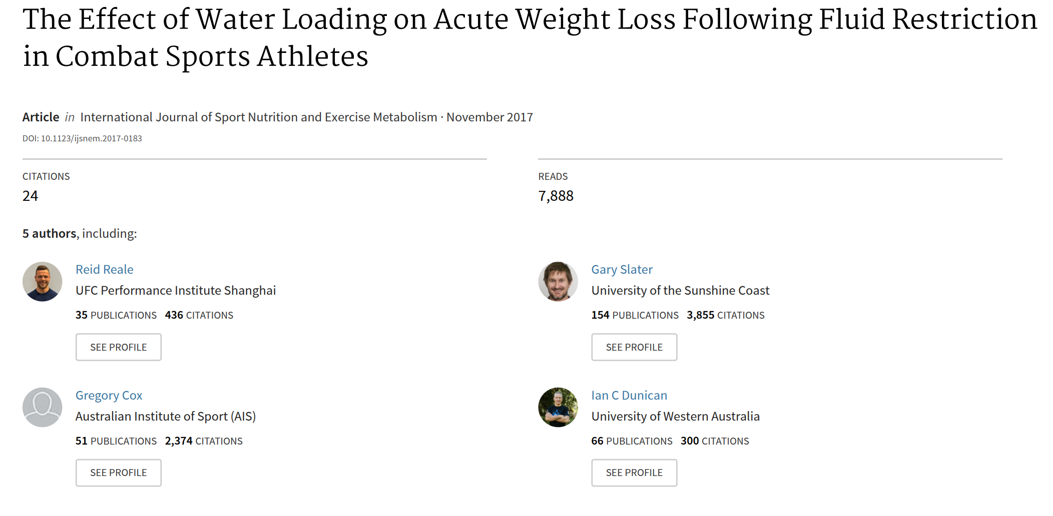

Slide 36
